Slide 1
Aerodynamik Fordon

Slide 2
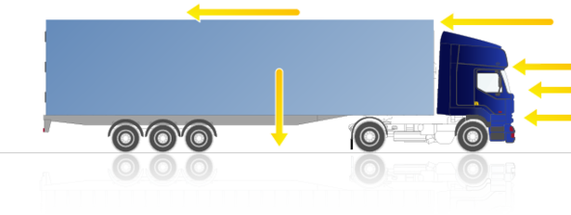
c
c

Slide 3
Rätt hastighet
Luftmotståndet
Fordonets frontarea
Fordonets strömlinjeform
Hastigheten

Slide 4
till exempel 0,25 till 0,45 för en personbil

Slide 7
Lägsta möjliga luftmotstånd uppnås dock inte alltid genom att göra kroppen så slät som möjligt. Ett exempel på det är en Porschemodell
som kom för ett par år sedan vars ytterbackspeglar styrde undan luften från dörrhandtagen och därmed sänkte luftmotståndet.
Ett annat exempel är ytan hos golfbollar. De små groparna i golfbollen skapar små luftvirvlar som orsakar mindre turbulens
och därmed mindre luftmotstånd än de stora luftvirvlar som bildats om bollen varit slät. Av denna anledning är de flesta
golfspelare noga med att rengöra golfbollarna mellan varje hål.

Slide 9
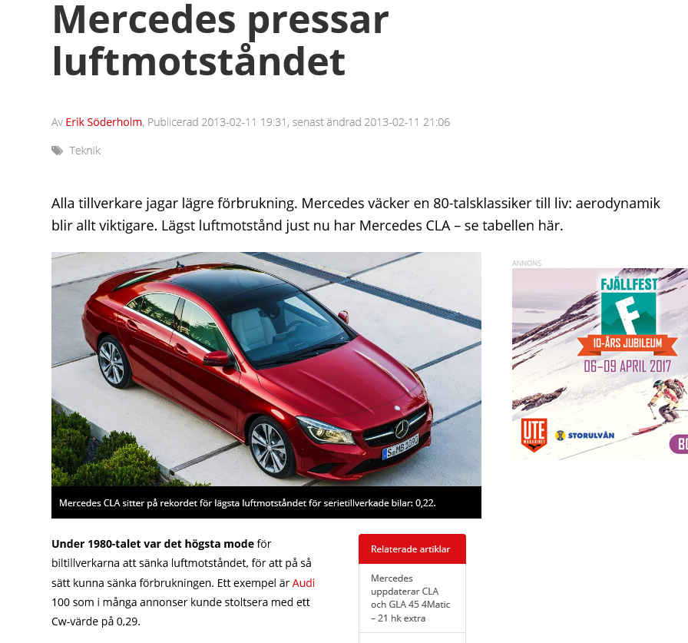

Slide 11
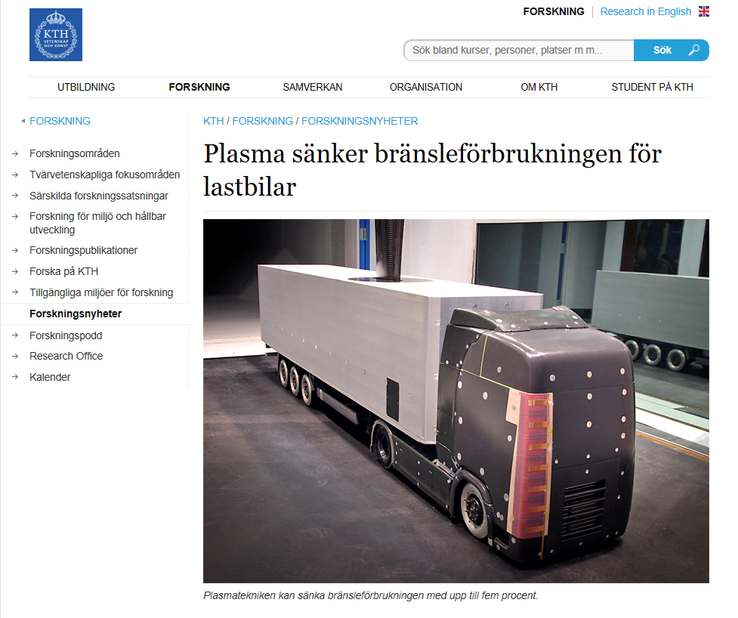

Slide 12
Eftersom de flesta aerodynamik-åtgärder i första hand är riktade
mot fordon för fjärrtransport har jag tagit fram ett exempel.
Typisk förbrukning vid fjärrtransporter är cirka tre liter/milen.
Typisk årlig körsträcka är 20 000 mil (fjärrtransport). Antag att
en tredjedel av de inregistrerade fordonen i
Sverige används för fjärrtransporter,
det vill säga cirka 20 000 fordon.
Årlig bränslebesparing blir i så fall 60 000 000 liter bränsle.

Slide 13
Man kan prata om en elektrisk vind om tre-fyra sekundmeter närmast ytan.
Om denna elektriska vind anbringas på lämpliga ställen kan så kallad avlösning
förhindras vilket gör att luften kommer att strömma längs lastbilen och
luftmotståndet minskar, berättar Julie Vernet.

Slide 14
I vår jakt på bränsletjuvar är just aerodynamiken en extremt viktig komponent, säger Göran Hammarberg,
ansvarig för hyttutveckling inom Scania. Jämfört med våra redan branschledande modeller ur dagens
generation har vi minskat luftmotståndet ytterligare. Det ger omedelbar effekt på bränsleförbrukningen,
det kan handla om upp till 2 procent i reduktion. Sett över en
fjärrbils livslängd, med de mycket höga miltal det handlar om,
har det stor påverkan på såväl ekonomi som klimatpåverkan

Slide 15
Bränsle Besparing
8 – 11 %
5 % Drivlina
2 % Luftmotstånd

